Slide 1
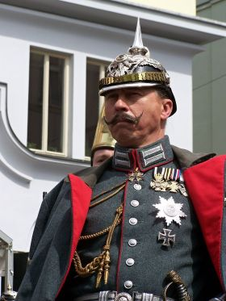
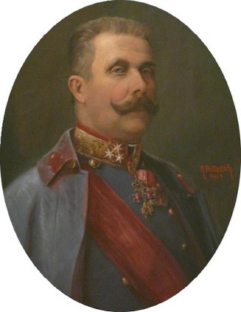
František Ferdinand Karel Ludvík Josef Maria d´Este
Ondřej Pavelek

Slide 2
Dětství Ferdinanda d´Este
(18.12.1863-28.6.1914)
Narodil se v Štýrském Hradci
Jeho otec byl mladší bratr císaře Františka Josefa I.
Jeho vlastní matka byla Marie Annunciata Bourbon, která však zemřela ve 28 letech na tuberkulózu ->nevlastní matka Marie Terezie
Ve škole se učil:počty,dějiny,zeměpis,jazyky(německy,česky,italsky,anglicky,francouzsky, ba i maďarsky)
Byl také dobrý v gymnastice,plavání,šermu,jízdě na koni a v tanci
Měl za učitele nejúctyhodnější pedagogy. Nicméně v jeho pamětech nenalézáme zrovna slova uznání.Právě naopak!

Slide 3
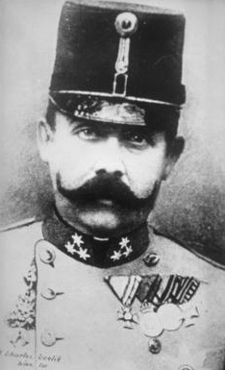
Vojenská kariéra Ferdinanda d´Este
Povoláním byl voják, poprvé oblékl uniformu jako třináctiletý
23.4.1878 se stal poručíkem 32.pěšího pluku
24.4.1882 byl povýšen na nadporučíka
1883 byl odvelen k jezdeckému pluku v Ennsu
24.10.1885 se stává rytmistrem
25.8.1888 se stává majorem a vrací se do Čech
26.10.1889 se stává podplukovníkem
26.4.1890 je odvelen jako plukovník do Ódensburku

Slide 4
Manželka Žofie Chotková
Jeho manželkou byla Žofie Marie Josefína Albína Chotková(1.3.1868-28.6.1914)
Nejprve si však dopisoval s její starší sestrou Marií Thunovou
Existuje dopis, ve kterém se František Ferdinand d´Este ptá Marie Thunové, jak by se mohl setkat s její sestrou
V jadranské Opatiji řekl na veřejnosti „Moje nevěsta je Žofie!“
Svatba se konala 1.7.1900

Slide 5
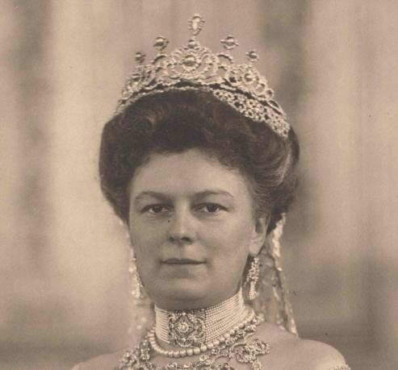
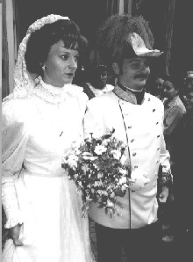
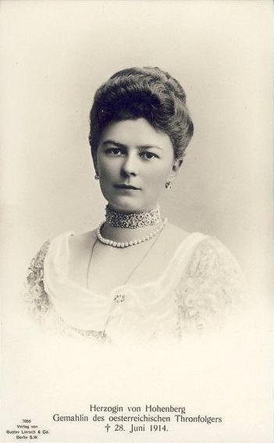

Slide 6
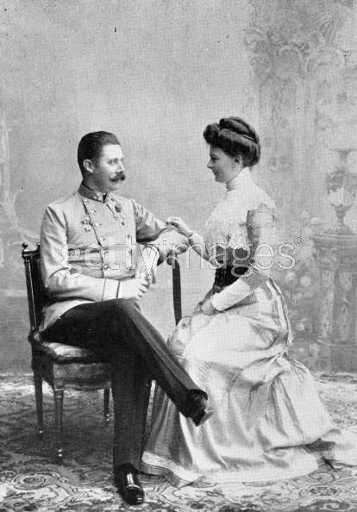
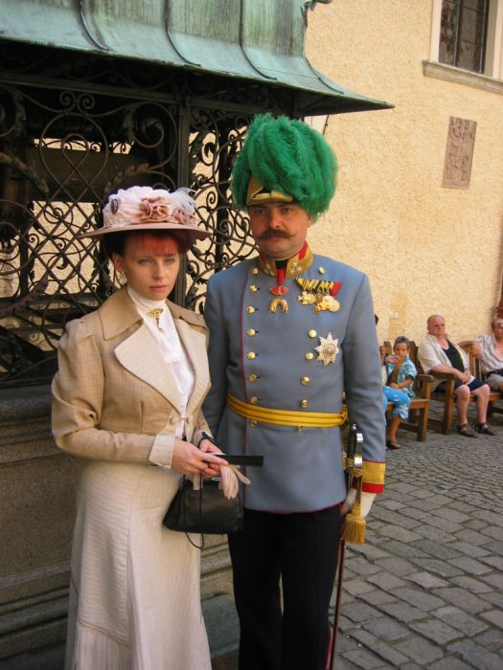

Slide 7
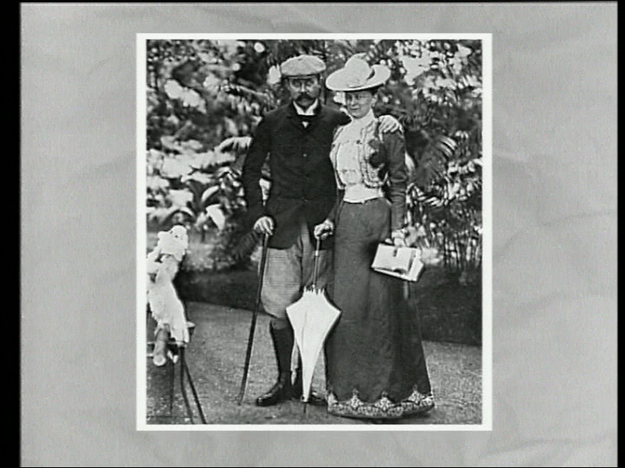

Slide 8
Potomci =Žofie,Max a Ernest
Žofie
*1901
†1945
Max
*1902
†1962
Ernest
*1904
†1954

Slide 9
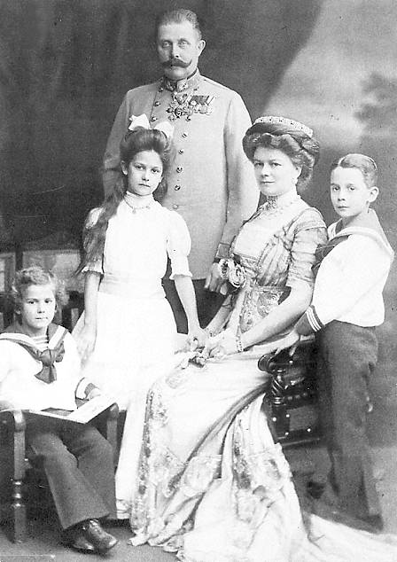
František Ferdinand d´Este
←Žofie
←Max
Žofie→
Ernest↓

Slide 10
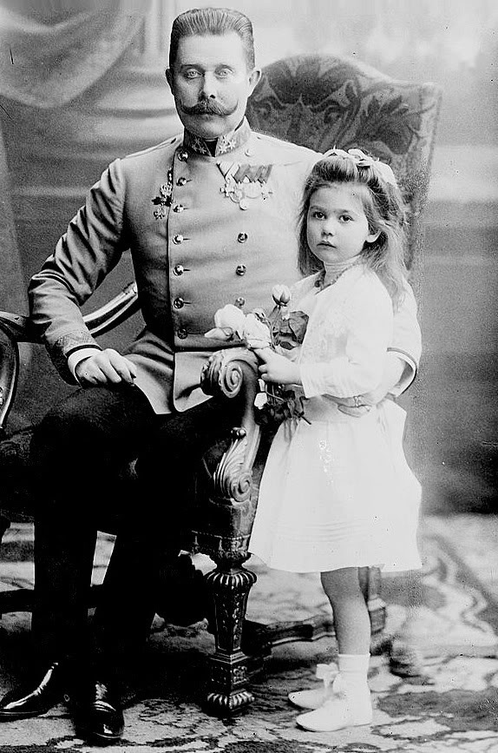
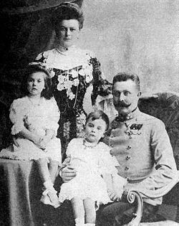

Slide 11
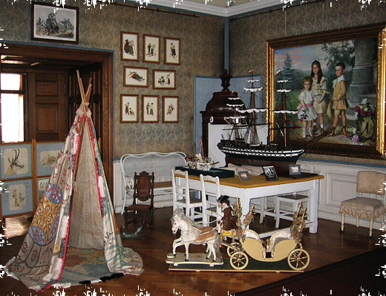

Slide 12
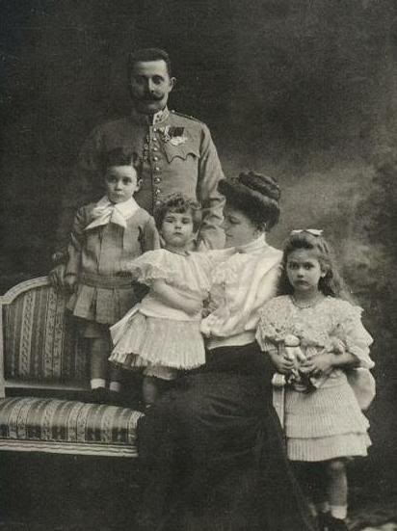

Slide 13
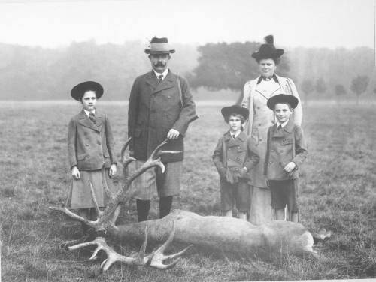
Zájmy a záliby Františka Ferdinanda d´Este
Návštěvy cizích zemí(účastnil se cesty kolem světa)
Tenis
Kuželky
Divadlo
Bruslení
Jízda kočárem
Hony

Slide 14
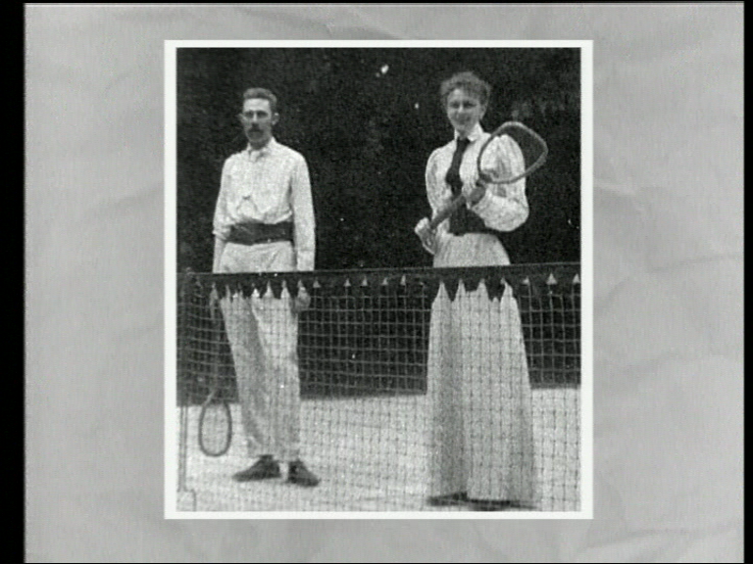

Slide 15
Konopiště
Zámek, který v 1887 koupil František Ferdinand d´Este a kde měl své letní sídlo
Na Konopišti je mnoho trofejí z celého světa, které si arcivévoda na zámek přivezl
Na Konopišti můžeme najít například střelnici nebo třeba vodní výtah
V nynější době je pod záštitou Národního památkového ústavu a stal se Národní památkou

Slide 16
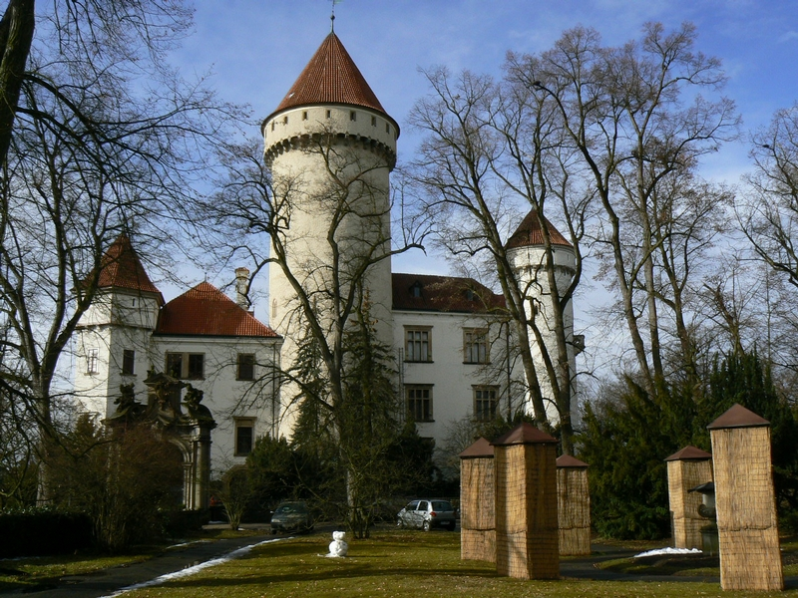

Slide 17
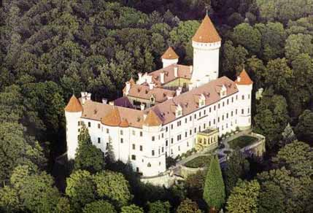

Slide 18
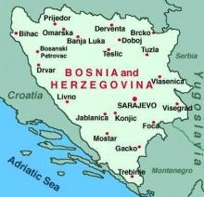
Kde se nachází Sarajevo?

Slide 19
Cesta do Sarajeva
Konopiště
Terst(Vlak)
Ústí řeky Naretvy(moderní loď)
Metkovič(jachta)

Slide 20
Před atentátem
Tři spiklenci->2 studenti Trifko Grabež a Gavrilo Princip a typograf Nedělko Čabriniovič se pokusí zabít následníka trůnu
Patřili k teroristické organizaci „Sjednocení nebo smrt“ známé též pod názvem „Černá ruka“(vůdce Dimitrijevič-vybavil je střelivem a zbraněmi )
Sarajevo pro Ferdinanda byla pouze inspekční cesta
Den před tím byl na lovu a zastavil se s ulovenými holuby na Konopišti

Slide 21
Sarajevo- 28.6.1914
Příjezd do Sarajeva 28.6.1914 9:15 hodin
Bezpečnost zajišťovalo 120 policistů,armáda prý byla zbytečná
Nastoupil do otevřeného vozu značky Graf&Stift,který řídil Loyka rychlost byla 20km/h
Do cesty mu vhodil Čabrinovič granát, který nevybuchl
Když dojeli k radnici František Ferdinand d´Este řekl:
„Jsem tu na návštěvě a házejí tady na mne bomby!“
Následovala prohlídka radnice
Když řidič zařazoval zpátečku vystoupil z davu Princip a vystřelil 2 rány
1.rána strefila manželku do břicha
2.rána strefila následníka trůnu do krku

Slide 22
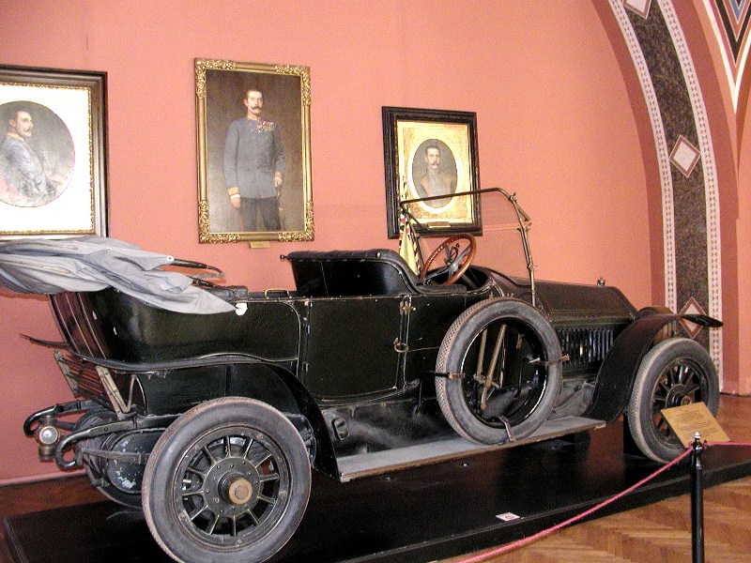
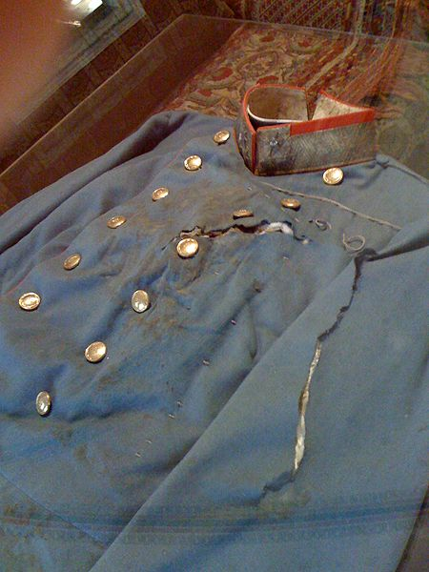

Slide 23
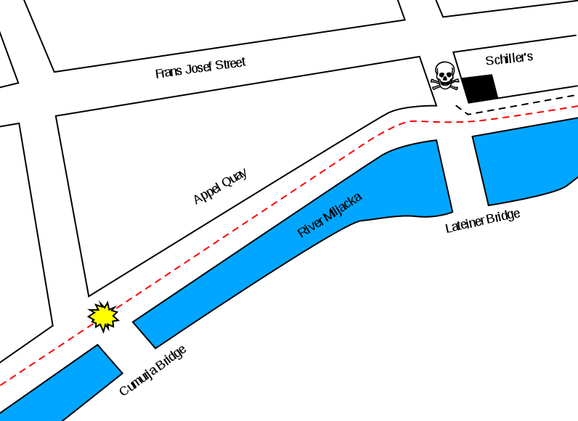

Slide 24
„Žofinko, Žofinko !! Neumírej mi…“
Poslední slova Františka Ferdinanda d´Este. Naposledy vydechl kolem 11.hodiny….

Slide 25
Otázky
Jak se jmenovala manželka Ferdinanda d´Este?
Kdo to byl Loyka?
Vypiš 3 zájmy Ferdinanda d´Este.
Jak se jmenovaly děti Ferdinanda d´Este?
V jakém roce koupil Ferdinand d´Este Konopiště?

Slide 26
Zdroje informací
://www.benesovsko.info/clanky/na-konopiste-za-frantiskem-ferdinandem-d-este
http://www.cojeco.cz/index.php?detail=1&id_desc=27774&s_lang=2
http://erzsebet-kiralyne.blog.cz/0905/manzelka-franze-ferdinanda-zofie-chotkova
http://web.meulovo.cz/dnesek/2003/0302_08.html
http://adelasevcikova.blog.cz/en/0901/frantisek-ferdinand-a-jeho-rodina
http://www.zamek-konopiste.cz/modules/tableadmin2/external/imageext_new.php?image=WG9%2BY3N%2BZmZfc19ab2ZpaS5qcGd%2BZ2FsZXJpZX5vYnJhemVrX2NvdW50ZXJ%2BNDZ%2BZ2FsZXJpZX4xfjQyfm9Z&TB_iframe=true&width=525&height=700&modal=true
http://www.zamek-konopiste.cz/modules/tableadmin2/external/imageext_new.php?image=WG9%2BY3N%2BZGlhbmFfMDA5LmpwZ35nYWxlcmllfm9icmF6ZWtfY291bnRlcn41M35nYWxlcmllfjF%2BNDV%2Bb1k%3D&TB_iframe=true&width=520&height=399&modal=true
http://paternoster.archii.cz/konopiste-vodni-vytah.html
Tajemství Konopiště-nakladatelství START,Benešov
http://cs.wikipedia.org/wiki/Soubor:Franzshirt.jpg
http://www.novinky.cz/domaci/160984-pravnucka-ferdinanda-d-este-v-boji-o-inventar-konopiste-neuspela.html
http://sarajevo.isgreat.org/sarajevo/saremember.php
http://old.myslivost.cz/media/clankyDetail.asp?TypR=1&IDR=10194&IDCL=11461
http://arcidumhabsbursky.blog.cz/0911/arcivevoda-frantisek-ferdinand-d-este

